Slide 1

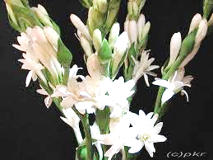
সবাইকে শুভেচ্ছা

Slide 2

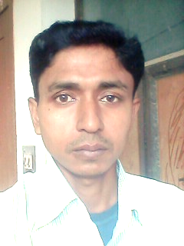
মোঃ মামুন –অর- রশিদ
সহকারী শিক্ষক (কম্পিউটার)
কলমু ডাঙ্গা বালিকা উচ্চ বিদ্যালয়
সাপাহার, নওগাঁ
মোবাইল নং- ০১৭২৪৩৯৯৮১৬
শিক্ষক পরিচিতি

Slide 3
পাঠ পারিচিতিঃ
শ্রেণিঃ 7ম
বিষয়ঃ বাংলা ১ম পত্র
গল্পঃ বলাই
পাঠঃ লেখক পরিচিতি
সময়ঃ ৪০ মিনিট
তারিখঃ০৪/০১/১৪ইং

Slide 4


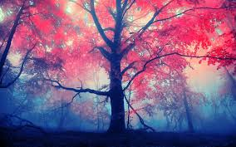
ঝাউ গাছ
শিমল গাছ
রাত্রে শিমল গাছ

Slide 5
পাঠ শিরোনাম
বলাই গল্পের লেখক পরিচিতি

Slide 6
শিখনফল
এই পাঠ শেষে শিক্ষার্থীরা---
লেখকের জন্ম ও মৃতঃ তারিখ বলতে পারবে-
তিনি একাধারে কী,কী গুনের অধিকারি ছিলেন তা বলতে পারবে-
লেখকের শিক্ষা জীবন সম্পর্কে বলতে পারবে-

Slide 7




নিচের ছবি গুলো লক্ষ কর এবং প্রশ্নটির উত্তর দাওঃ
কৈশোরক
এই বই গুলো লেখক কে ?

Slide 8
সমাধান
রবীন্দ্রনাথ ঠাকুর

Slide 9

জন্ম
১৮৬১ ৭ই মে
মৃতঃ
১৯৪১ ৭ই আগস্ট
কবি, সাহিতি্যক, চিন্তাবিদ,শিক্ষাবিদ, সুরকার, গীতিকার, নাট্যকার, নাট্যপ্রযোজক, অভিনেতা।
কাব্য ছতগল্প, উপন্যাস, নাটক, প্রবন্ধ ও সঙ্গীত
শ্রীনিকেতন ও বিশ্বভারতী
এশীয়দের মধ্যে তিনি নীবেল পুরস্কার পান।
গীটাঞ্জলী

Slide 10
জোড়ায় কাজঃ ( সময়- ২ মিনিট)
রবীন্দ্র নাথ ঠাকুর কত সালে জন্ম গ্রহন ও মৃতঃ বরন করেন ?

Slide 11

সমাধান
জন্মঃ ১৮৬১ সালে ৭ই মে ( ২৫ শে বৈশাখ, ১২৬৮ বঙ্গাব্দ)
মৃতঃ ১৯৪১ সালে ৭ই আগস্ট ( ২২শে শ্রাবন ১৩৪৮ বঙ্গাব্দ)

Slide 12

দলীয় কাজঃ সময়ঃ ৫ মিনিট
তিনি একাধারে কী,কী প্রতিভার অধিকারী ছিলেন ?

Slide 13

সমাধানঃ
কবি, সাহিত্যিক, চিন্তাবিদ,শিক্ষাবিদ, সুরকার,
গীতিকার, নাট্যকার, নাট্যপ্রযোজক, অভিনেতা।

Slide 14
জোড়ায় কাজ ( সময়ঃ ৫ মিনিট )
শিক্ষা ক্ষেত্রে রবীন্দ্রনাথ ঠাকুর এর অবদান কী?

Slide 15

সমাধানঃ
শ্রীনিকেতন ও বিশ্বভারতীর মতো প্রতিষ্ঠান গড়ে তিনি শিক্ষায় নতুন ধারা সৃষ্টি করেন।

Slide 16
দলীয় কাজ (সময়ঃ ৩ মিনিট)
রবীন্দ্রনাথের শিক্ষা জীবন কেমন ছিল ?

Slide 17

সমাধানঃ
তিনি নিয়মিত ভাবে স্কুলে প্রাতিষ্ঠানিক শিক্ষা লাভ করেন নী। তিনি প্রথমে পারিবারিক মক্তবে শিক্ষা জীবন শুরু করেন।

Slide 18
মূল্যায়ন
১। রবীন্দ্রনাথ কত সালে ব্যরিস্টারি পড়তে বিলেতে গিয়েছিলেন?
(ক) ১২ বছর (খ) ১৫ বছর (গ) ১৭ বছর (ঘ) ১৯ বছর
২। তিনি কোথায় জন্ম গ্রহন করেন ?
(ক) ঢাকায় (খ) বরিশালে (গ) দিল্লীতে (ঘ) কলকাতায়
৩। তিনি অসামান্য অবদান রাখেন-
ভাষাতত্ত্বে
ছন্দে
চিত্রকলাতে
নিচের কোনটি সঠিক ?
(ক) I ও ii (খ) ii ও iii (গ) I ও iii (ঘ) I, ii, ও iii

Slide 19
বাড়ীর কাজ
প্রশ্নঃ “রবীন্দ্রনাথ বাংলা সাহিত্যের এক জন অনন্য ব্যক্তি” উক্তিটি বিশ্লেষন কর।

Slide 20

সকলকে ধন্যবাদ

